Slide 1

Opsætning af JUnit 5
Og din første unittest (eller to)

Slide 2
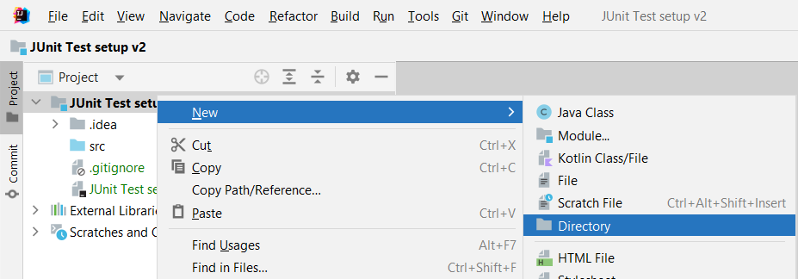
Opret mappen ”test” (all-lowercase) på samme niveau som src

Slide 3
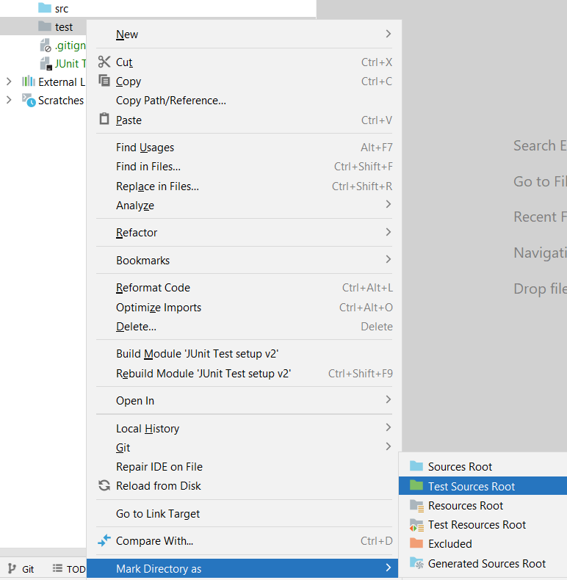

Markér mappen som Test Sources Root. Så bliver den grøn.

Slide 4
Opret klassen Cup som normalt under src
public class Cup { private String liquidType; private int percentageFilled; public Cup(String liquidType, int percentageFilled) { this.liquidType = liquidType; this.percentageFilled = percentageFilled; } public String getLiquidType() { return liquidType; } public void setLiquidType(String liquidType) { this.liquidType = liquidType; } public int getPercentageFilled() { return percentageFilled; } public void setPercentageFilled(int percentageFilled) { this.percentageFilled = percentageFilled; } }
Notes:
public class Cup { private String liquidType; private int percentageFilled; public Cup(String liquidType, int percentageFilled) { this.liquidType = liquidType; this.percentageFilled = percentageFilled; } public String getLiquidType() { return liquidType; } public void setLiquidType(String liquidType) { this.liquidType = liquidType; } public int getPercentageFilled() { return percentageFilled; } public void setPercentageFilled(int percentageFilled) { this.percentageFilled = percentageFilled; } }

Slide 5
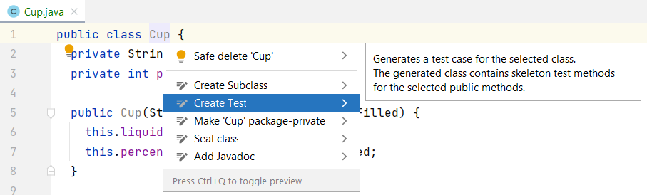
Stil markøren på klasseerklæringen Context action -> Create Test (eller Crtl+Shift+T)

Slide 6
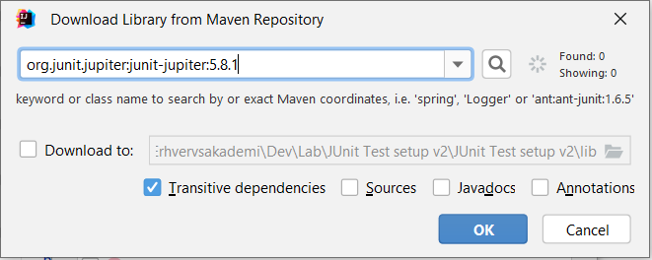
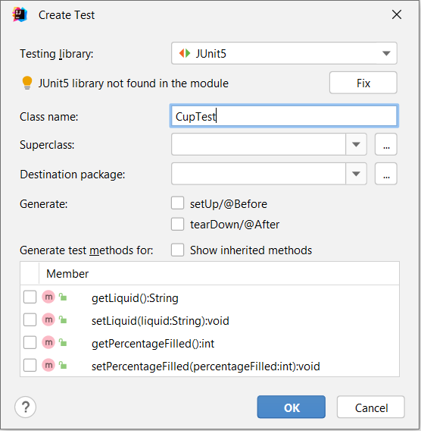
Opret Test
2. Klik OK
Klik Fix
(Åbner nyt vindue)
3. Vælg getLiquid()
4. Klik OK

Slide 7
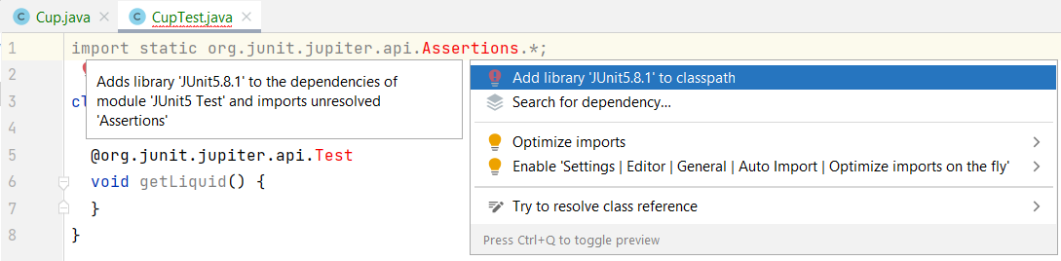
Tilføj JUnit-library (kun nødvendigt første gang)
1. Placér markøren på Assertions -> Alt-Enter
2. Vælg”Add library ‘Junitx.x.x’ to classpath”

Slide 8
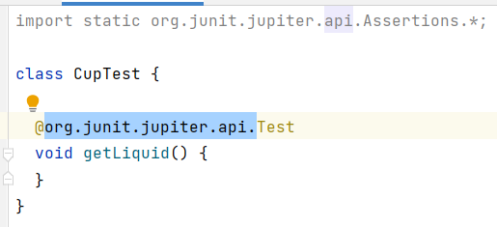
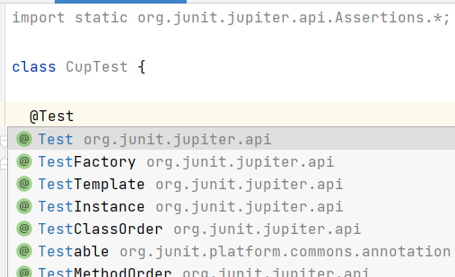
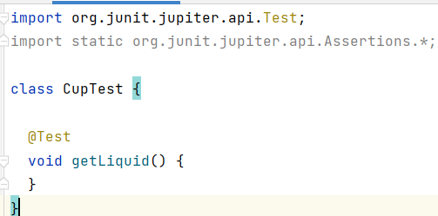
Opsætning af import-statement (kun nødvendigt første gang)
1.
Slet qualifieren, så der bare står @Test
2.
Vælg org.junit.jupiter.api
3.
IntelliJ indsætter ny
Import-statement

Slide 9

Let's start testing!

Slide 10
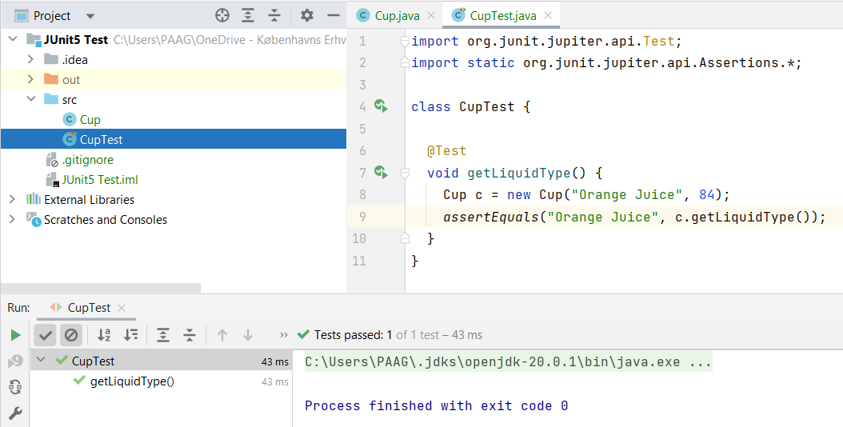
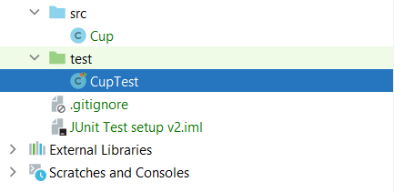
Skriv og kør en test
1.
Skriv testmetode
(linje 8 og 9)
2.
Kør testen
3.
Tjek succes!

Slide 11
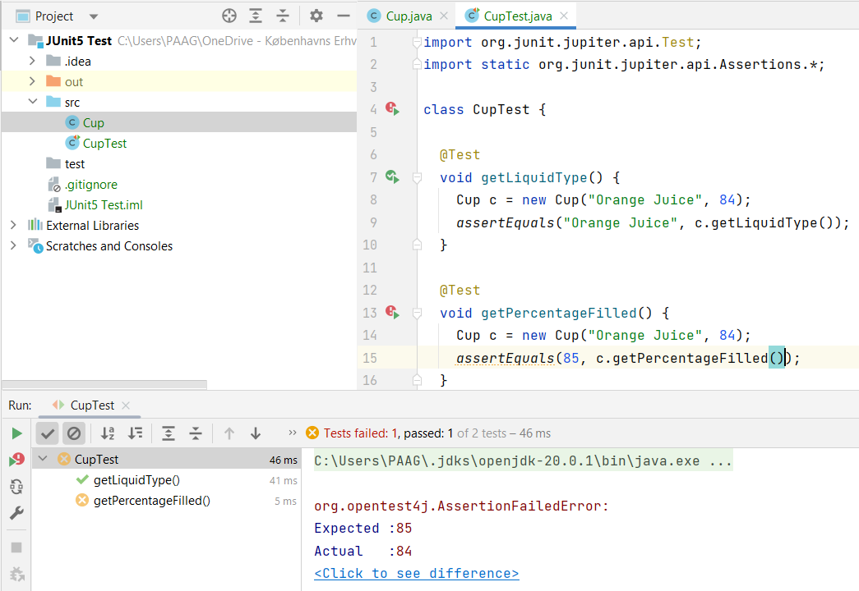
Denne test fejler – selvfølgelig!

Slide 12
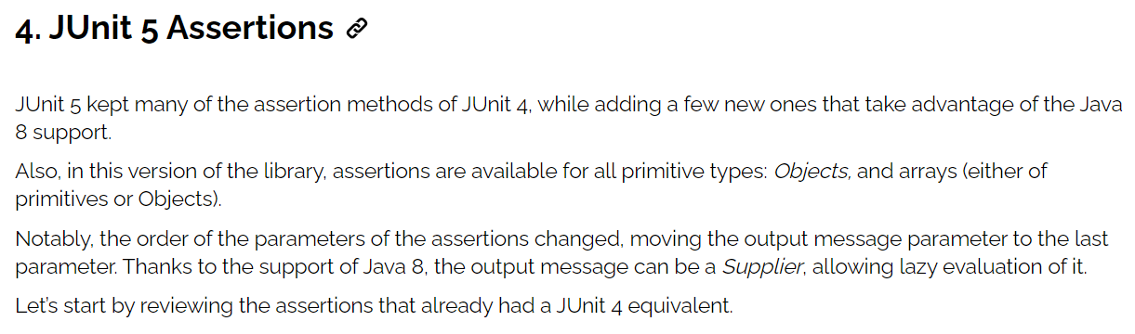
https://www.baeldung.com/junit-assertions
Rul ned til Junit 5:

